Slide 1



Welcome

Slide 2



Raozan Govt. College
Raozan, Chattogram
Md. Atik Ullah Chowdhury
Lecturer, Management
Co-Ordinator, Honours Course
Raozan Govt. College.

Slide 3
Financial Management
Honours Third Year Accounting and Fourth Year
Management Department
Duration : 30 Minutes
Date : 15/07/2021

Slide 4
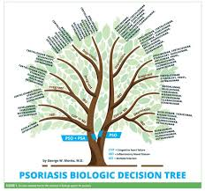

Slide 5
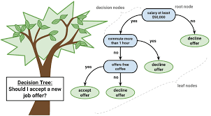
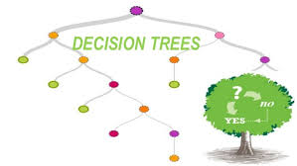

Slide 6
Capital Budgeting and Risk Analysis
(chapter-02)
Decision Tree Approach

Slide 7
Decision Tree
A decision tree is a decision support tool that uses a tree-like model of decisions and their possible consequences, including chance event outcomes, resource costs, and utility.

Slide 8
Decision Tree
সিদ্ধান্ত বৃক্ষ হ'ল একটি সিদ্ধান্ত সমর্থনের সরঞ্জাম যা সিদ্ধান্তের গাছের মতো মডেল ব্যবহার করে এবং তার সম্ভাব্য পরিণতিগুলি ঘটনার ইভেন্টের ফলাফলগুলি, সংস্থানগুলির ব্যয় এবং ইউটিলিটি সহ।

Slide 9
Decision Tree
Decision tree is the most powerful and popular tool for classification and prediction. A Decision tree is a flowchart like tree structure, where each internal node denotes a test on an attribute, each branch represents an outcome of the test, and each leaf node (terminal node) holds a class label.

Slide 10
Decision Tree
শ্রেণিবিন্যাস এবং পূর্বাভাসের জন্য ডিসিশন ট্রি হ'ল শক্তিশালী এবং জনপ্রিয় সরঞ্জাম এবং সিদ্ধান্ত বৃক্ষ গাছের কাঠামোর মতো একটি ফ্লোচার্ট, যেখানে প্রতিটি অভ্যন্তরীণ নোড একটি গুণকে পরীক্ষা করে বোঝায়, প্রতিটি শাখা পরীক্ষার ফলাফলকে উপস্থাপন করে এবং প্রতিটি পাতার নোড (টার্মিনাল নোড) একটি শ্রেণির লেবেল ধারণ করে।

Slide 11
Decision Tree
A decision tree is a diagram or chart that helps determine a course of action or show a statistical probability. People use decision trees to clarify, map out, and find an answer to a complex problem.

Slide 12
Decision Tree
সিদ্ধান্ত বৃক্ষ হ'ল একটি চিত্র বা চার্ট যা ক্রিয়াকলাপ নির্ধারণে সহায়তা করে বা একটি পরিসংখ্যানগত সম্ভাবনা দেখায়। লোকজন স্পষ্ট করতে, মানচিত্র তৈরি করতে এবং একটি জটিল সমস্যার উত্তর খুঁজে পেতে সিদ্ধান্ত বৃক্ষ ব্যবহার করে।

Slide 13
Decision Tree
A decision tree is the graphical depiction of all the possibilities or outcomes to solve a specific issue or avail a potential opportunity. It is a useful financial tool which visually facilitates the classification of all the probable results in a given situation.

Slide 14
Decision Tree
একটি সিদ্ধান্ত ট্রি হ'ল নির্দিষ্ট সমস্যা সমাধান করার জন্য বা সম্ভাব্য সুযোগ পাওয়ার জন্য সমস্ত সম্ভাবনা বা ফলাফলগুলির গ্রাফিকাল চিত্রণ। এটি একটি দরকারী আর্থিক সরঞ্জাম যা দৃষ্টিগোচরভাবে প্রদত্ত পরিস্থিতিতে সমস্ত সম্ভাব্য ফলাফলগুলির শ্রেণিবদ্ধকরণকে সহায়তা করে।

Slide 15
Where is decision tree approach used?
The decision tree tool is used in real life in many areas, such as engineering, civil planning, law, and business.
Decision trees are used for handling non-linear data sets effectively.

Slide 16
Where is decision tree approach used?
সিদ্ধান্ত গাছের সরঞ্জামটি প্রকৌশল, নাগরিক পরিকল্পনা, আইন এবং ব্যবসায়ের মতো অনেক ক্ষেত্রে বাস্তব জীবনে ব্যবহৃত হয়। সিদ্ধান্তহীন গাছগুলি কার্যকরভাবে অ-রৈখিক ডেটা সেট পরিচালনা করার জন্য ব্যবহৃত হয়।

Slide 17
Where is decision tree approach used?
Decision trees are commonly used in operations research, specifically in decision analysis, to help identify a strategy most likely to reach a goal, but are also a popular tool in machine learning.

Slide 18
Where is decision tree approach used?
সিদ্ধান্তের গাছগুলি সাধারণত কোনও লক্ষ্যে পৌঁছানোর সম্ভাবনা কৌশল চিহ্নিত করতে সহায়তা করার জন্য, বিশেষত সিদ্ধান্ত বিশ্লেষণে অপারেশন গবেষণায় ব্যবহৃত হয়, তবে এটি মেশিন লার্নিংয়ের একটি জনপ্রিয় হাতিয়ারও।

Slide 19
Types of decision tree
Decision trees can be divided into two types; categorical variable and continuous variable decision trees.
সিদ্ধান্ত গাছ দুটি প্রকারে বিভক্ত করা যেতে পারে; শ্রেণীবদ্ধ পরিবর্তনশীল এবং অবিচ্ছিন্ন পরিবর্তনশীল সিদ্ধান্তের গাছ।

Slide 20
Advantages of Decision Trees
1. Easy to read and interpret
2. Easy to prepare
3. Less data cleaning required
পড়তে এবং ব্যাখ্যা করা সহজ
প্রস্তুত সহজ
কম তথ্য পরিষ্কারের প্রয়োজন

Slide 21
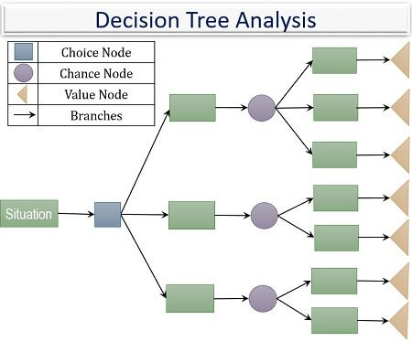

Slide 22
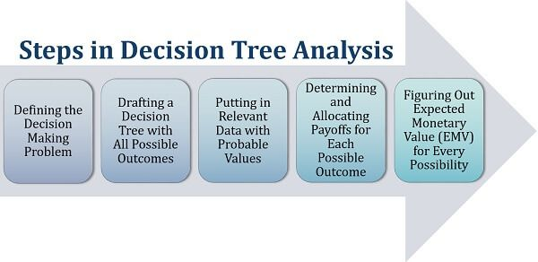

Slide 23
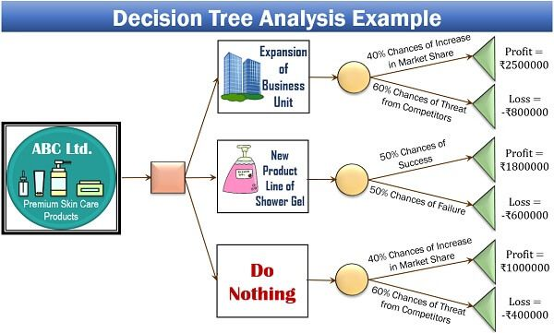

Slide 24
Questions

Slide 25
Achievement Test
Disadvantages of Decision Trees
Why decision tree is important?

Slide 26
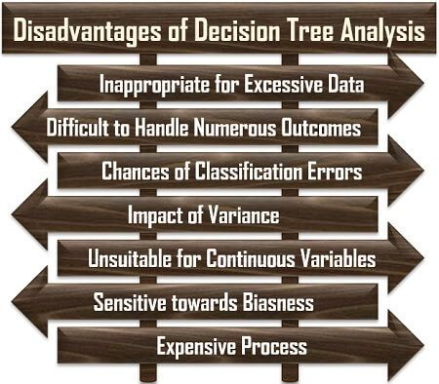
Decision tree is important for decision analysis.

Slide 27
Home Work
Frame an Example of Decision Tree

Slide 28


